Slide 1
C N C
Chosun Universit
Chatbot service
Notification
T월드 수완점
Capston Degine Group H
Lee Yona - Leader
Kim Geahong
Kim Yeonsu
Jo Gyehyeon

Slide 2
INDEX
개발 동기 및 필요성
프로젝트 개요
프로젝트 개발 내용
개인별 담당업무
Q&A
Notes:
목차로는 개발동기 및 필요성부터 프로젝트 개요 개발 내용 담당업무 Q&A 시간으로 진행하겠습니다.

Slide 3
개발 동기 및 필요성
대상 : 조선대학교 컴퓨터공학과 학생들
Who? 정보를 제공하는 카카오톡 챗봇 서비스

Slide 4
개발 동기 및 필요성
정보는 개인이 필요할때
필요하고 정확한 정보만 제공
그렇지 못하면 결국 광고

Slide 5
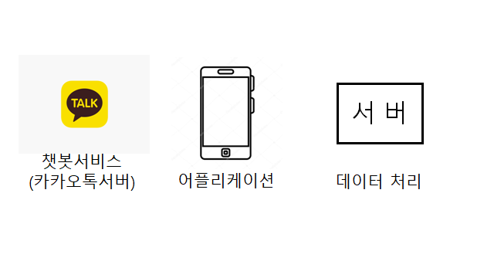
프로젝트 개요
이 요 나
김 연 수
김 계 홍
조 계 현

Slide 6
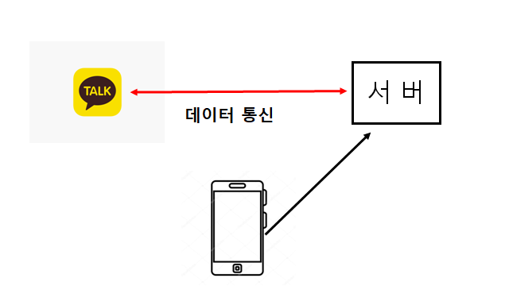
프로젝트 개요

Slide 7
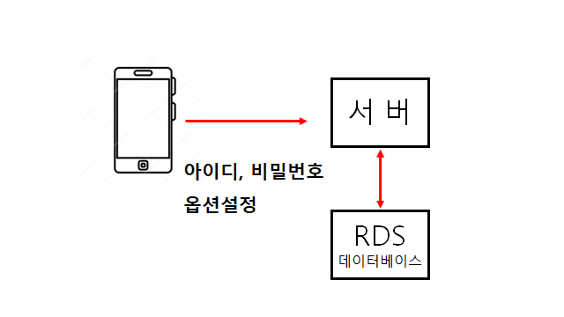
프로젝트 개요

Slide 8
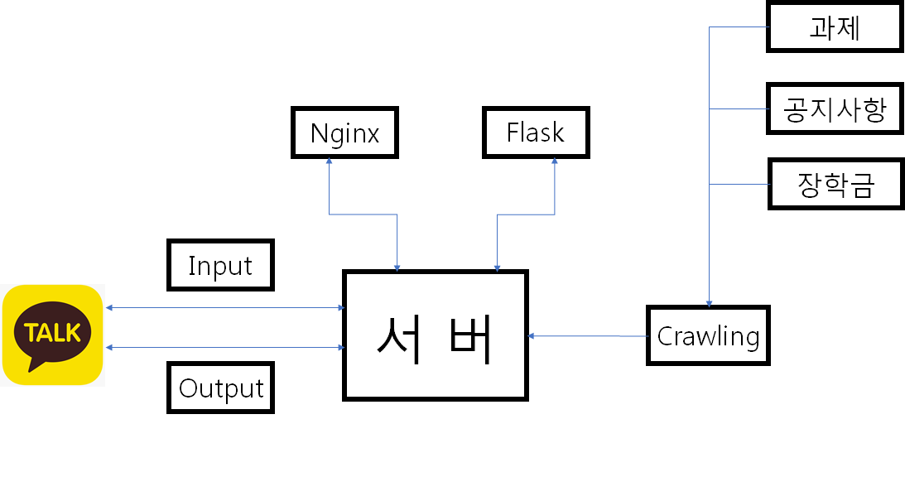
프로젝트 개발 내용

Slide 9
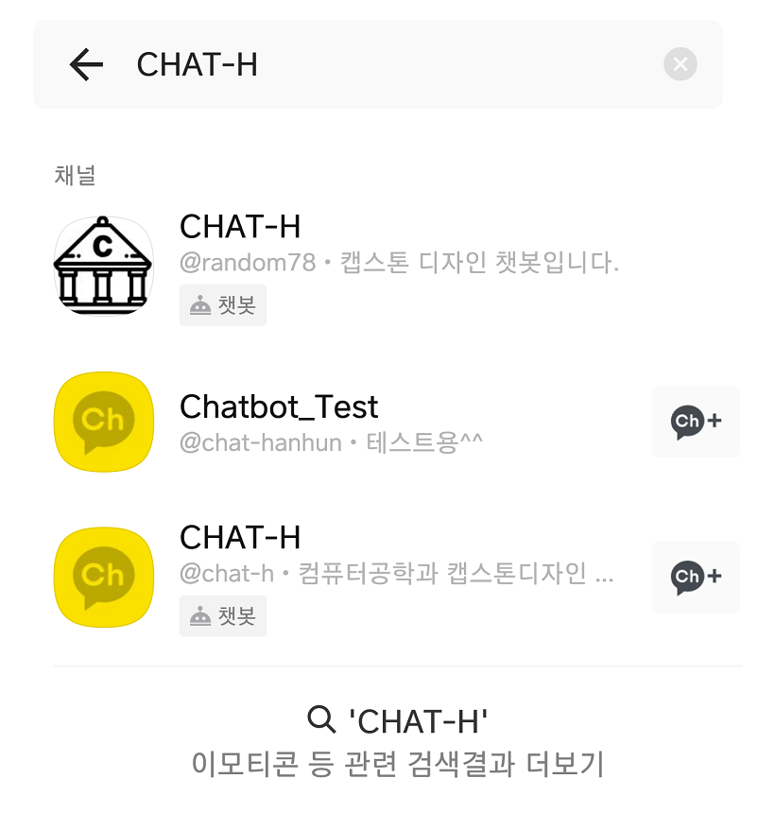
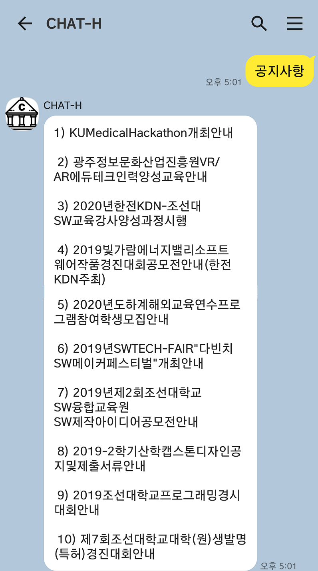
프로젝트 개발 내용

Slide 10
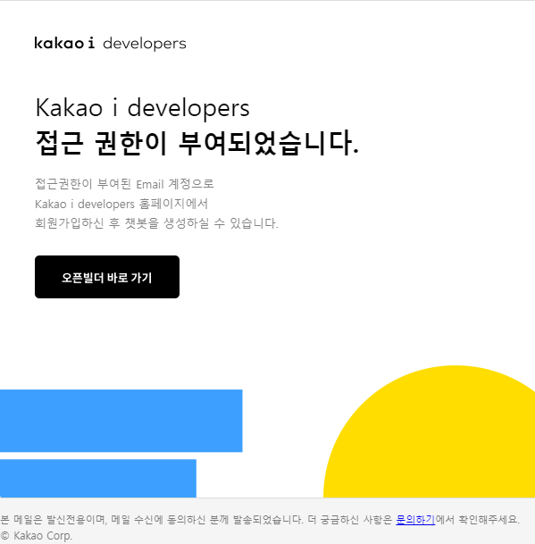
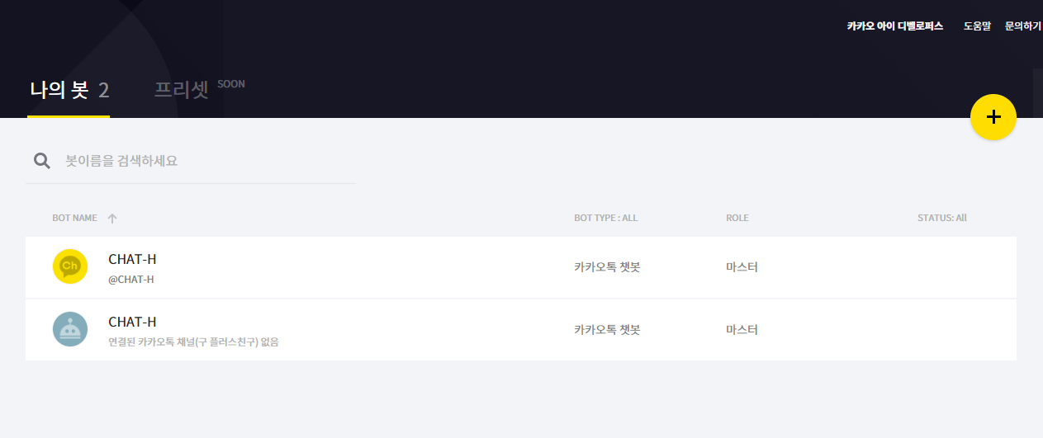
개인별 담당업무 – 챗봇

Slide 11
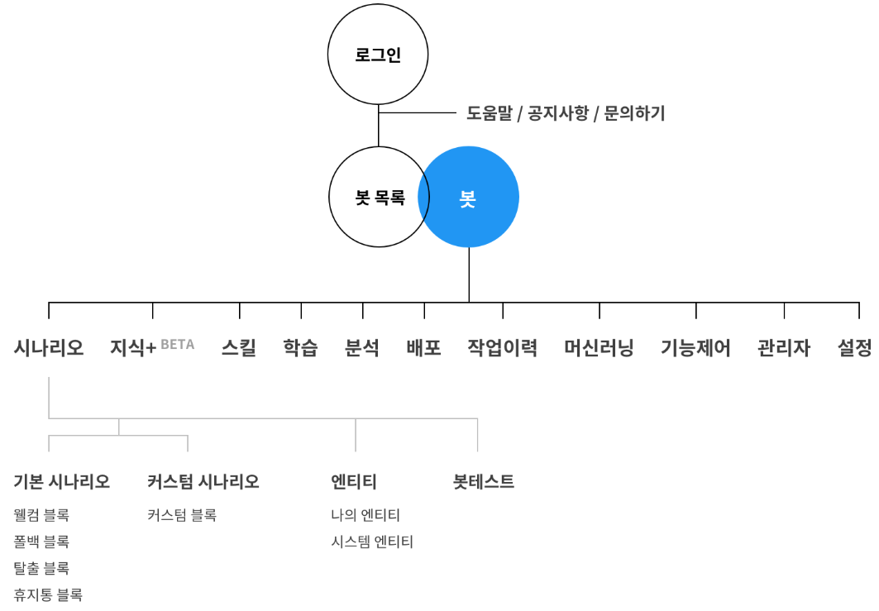
개인별 담당업무 – 챗봇

Slide 12
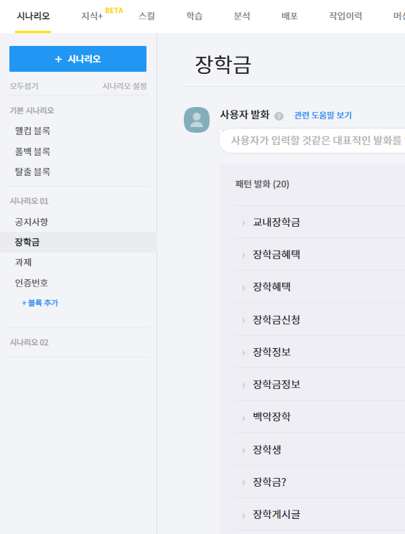
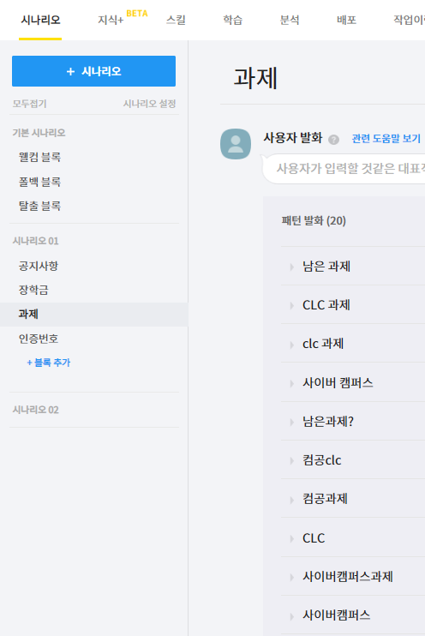
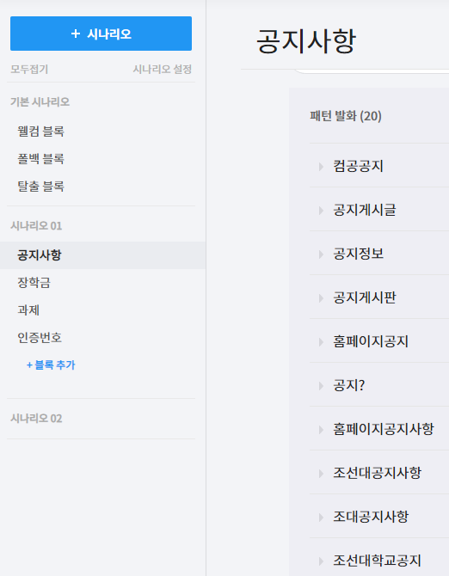
개인별 담당업무 – 챗봇

Slide 13
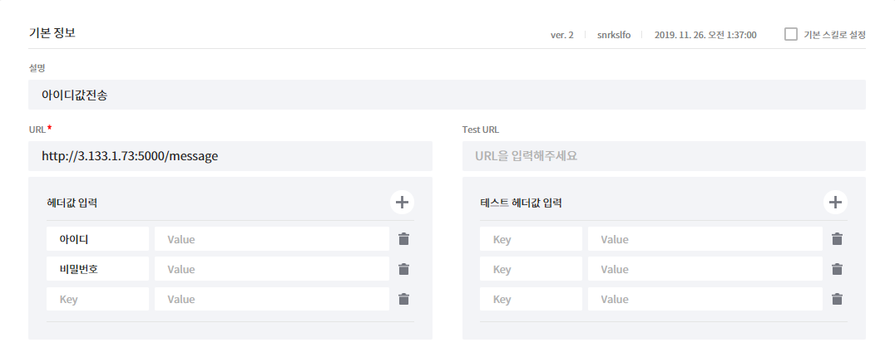
개인별 담당업무 – 챗봇

Slide 14
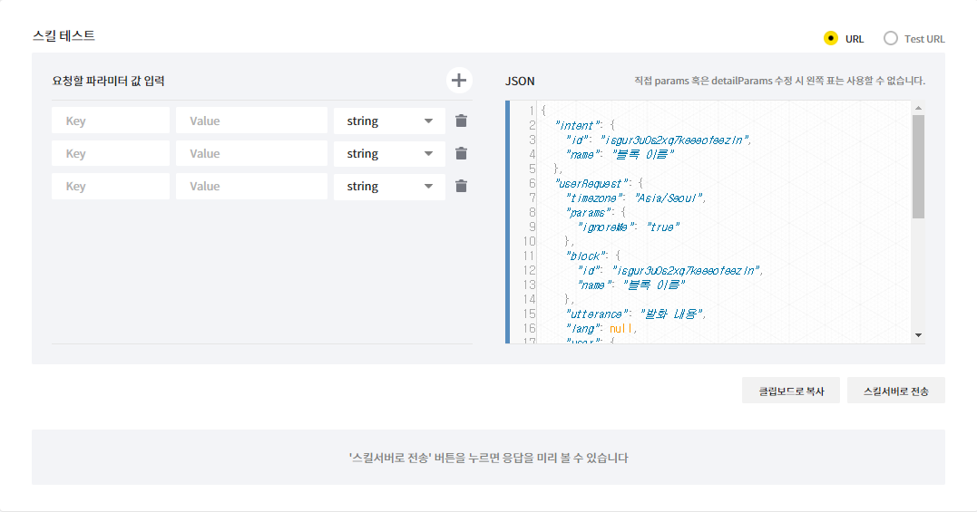
개인별 담당업무 – 챗봇

Slide 15
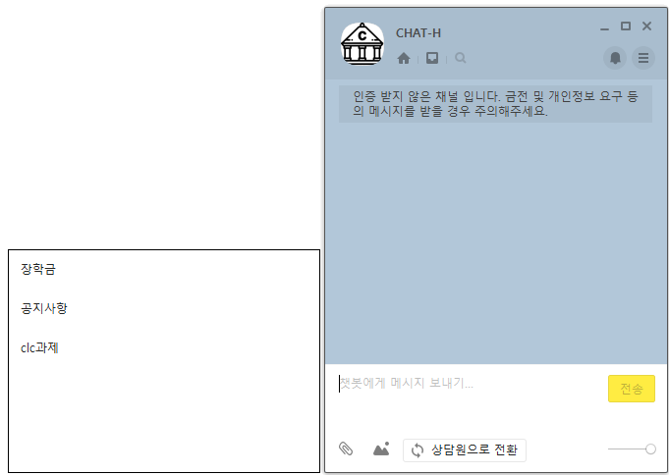
개인별 담당업무 – 챗봇

Slide 16
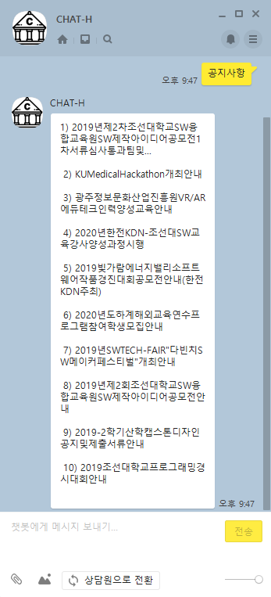
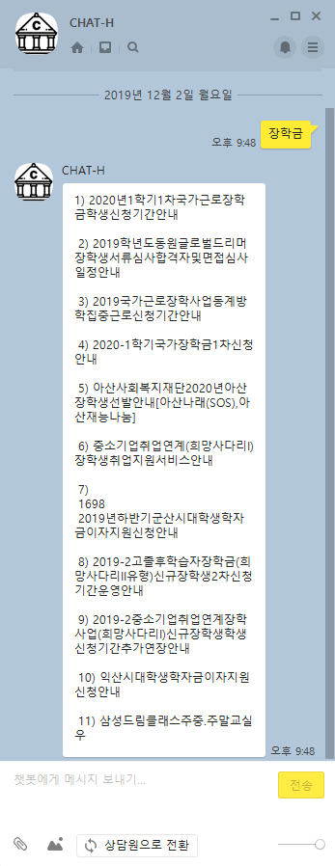
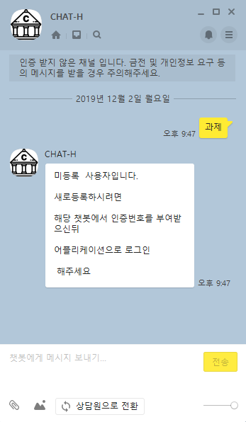
개인별 담당업무 – 챗봇

Slide 17
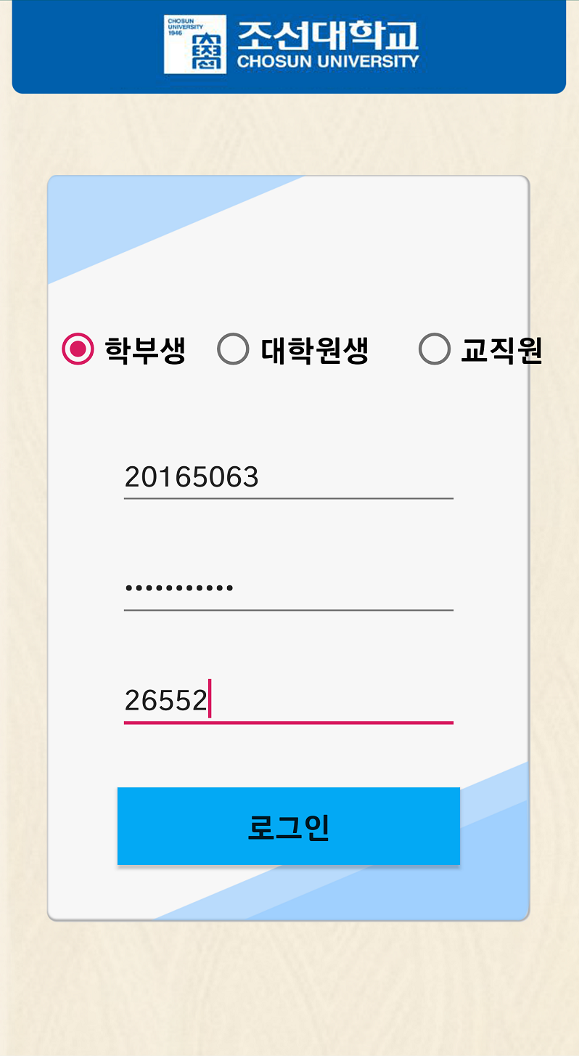
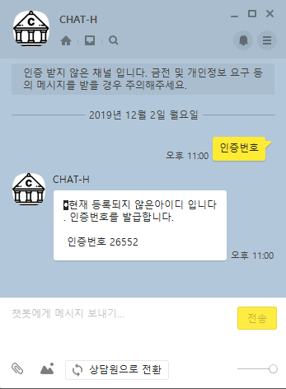
개인별 담당업무 – 챗봇

Slide 18

개인별 담당업무 – 어플 프론트 엔드
어플 메인 제작
어플 인트로 화면 제작
아이콘 제작

Slide 19
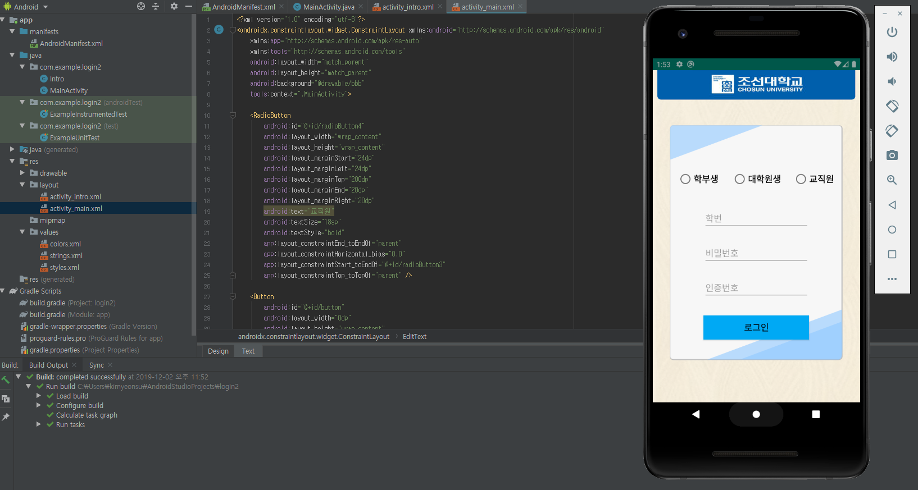
개인별 담당업무 – 어플 메인

Slide 20
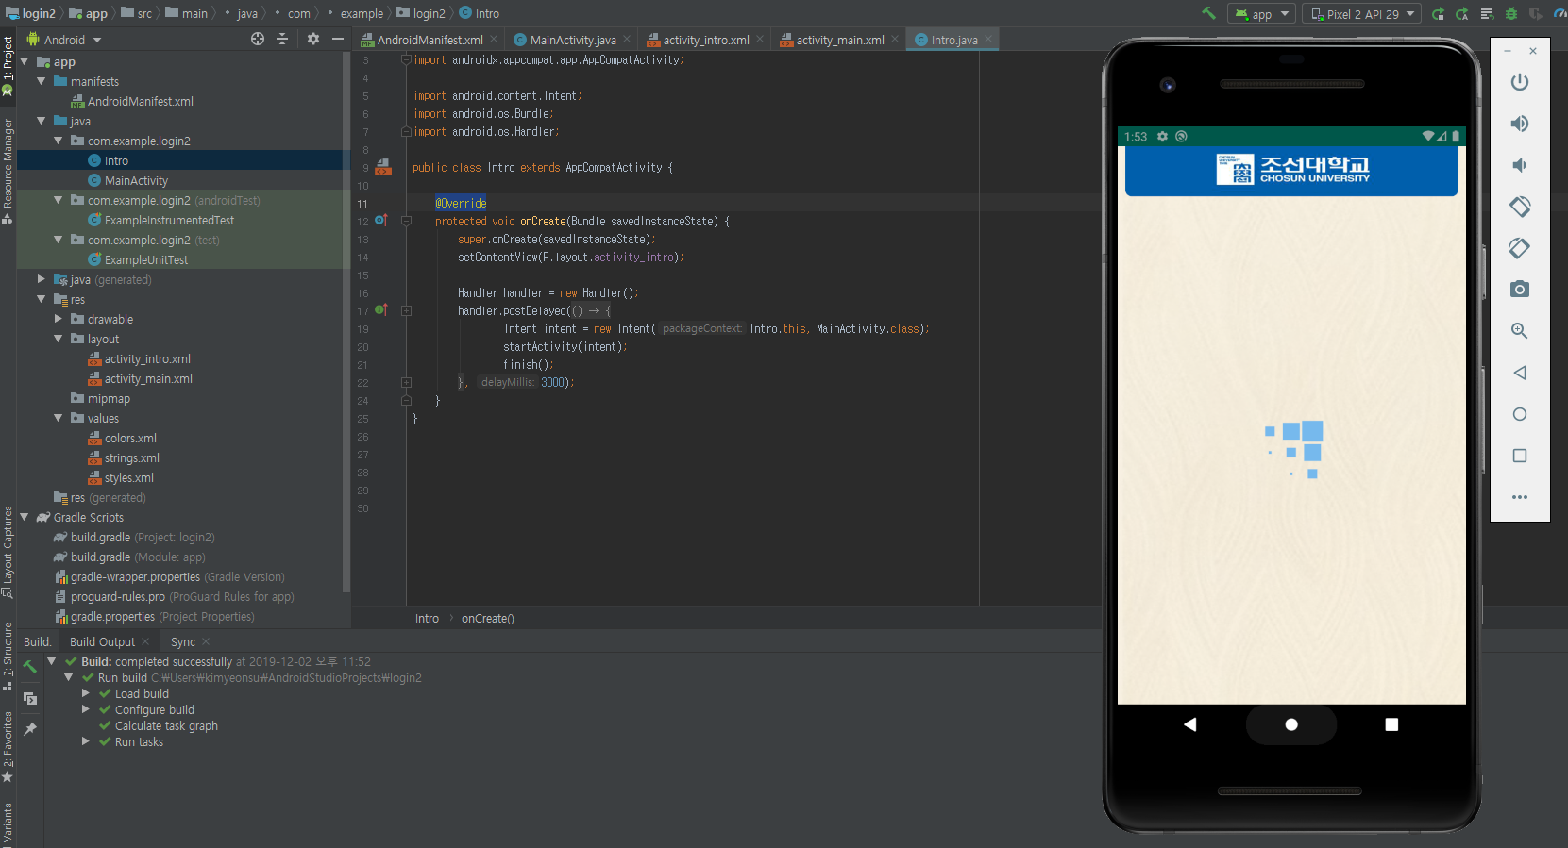
개인별 담당업무 – 인트로

Slide 21
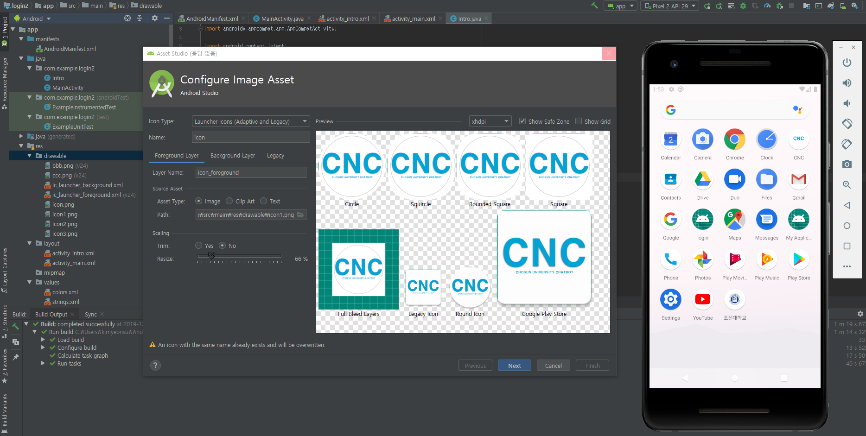
개인별 담당업무 – 아이콘

Slide 22
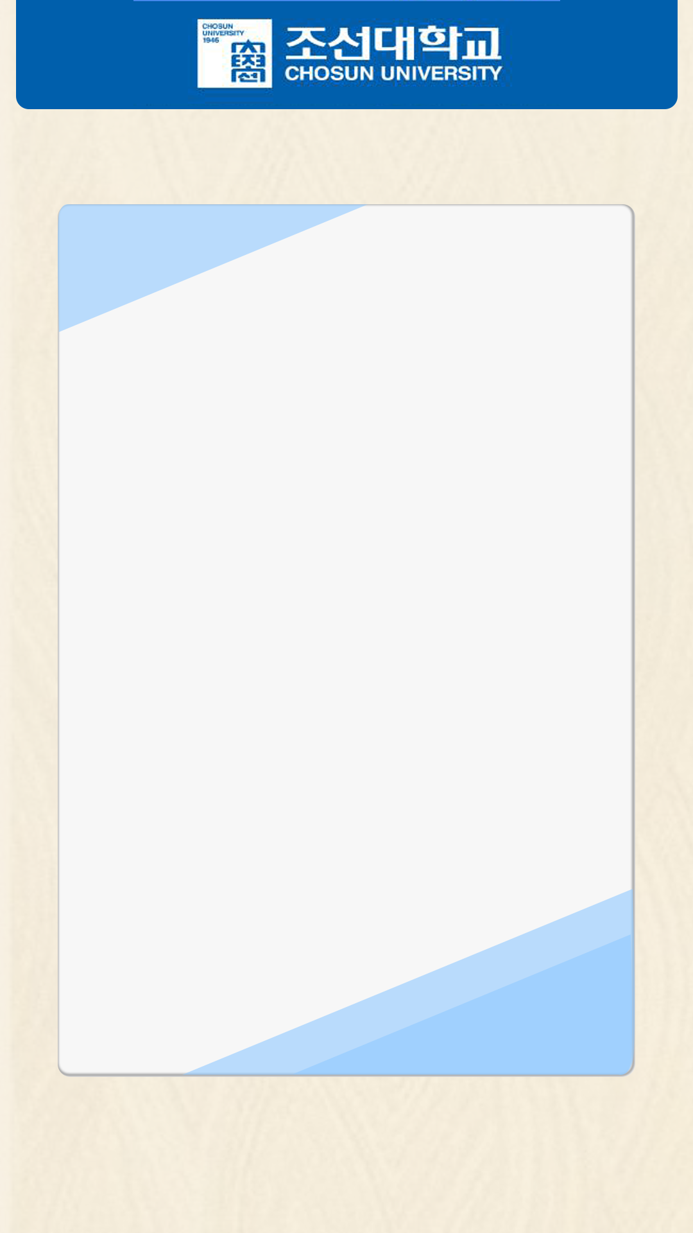
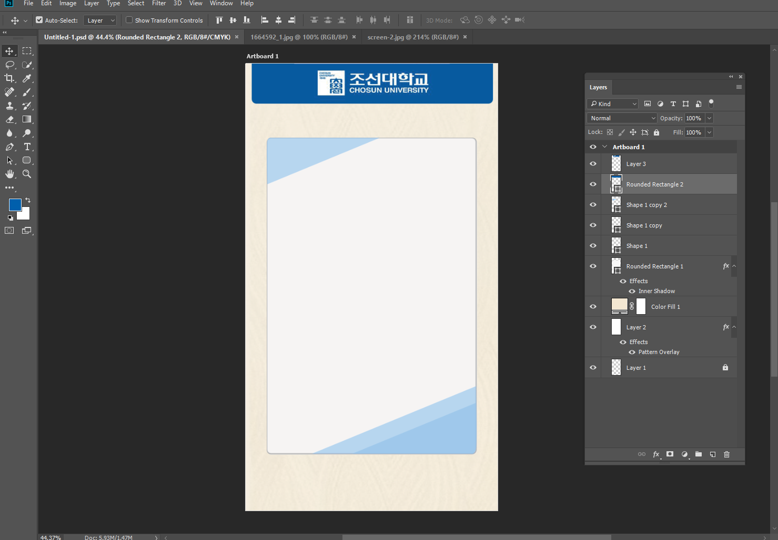
개인별 담당업무 – PNG 파일 제작

Slide 23
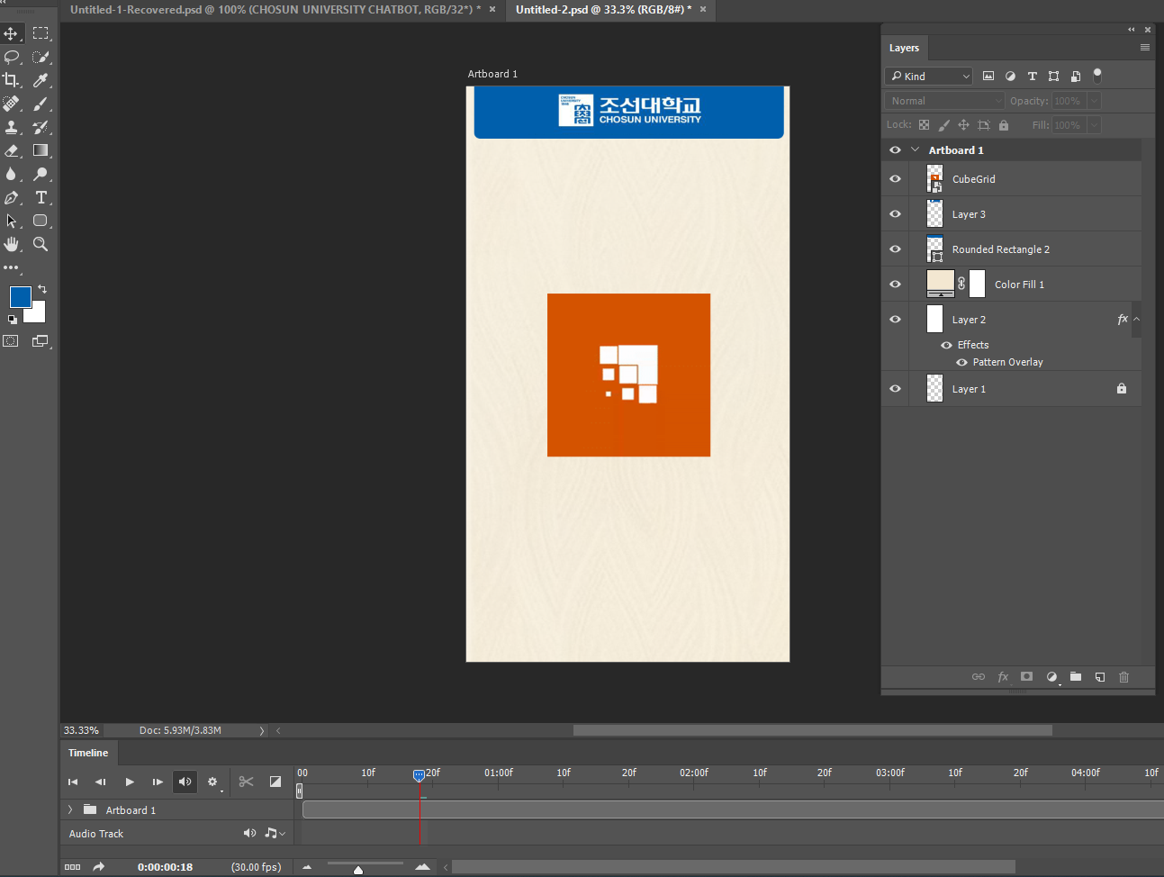
개인별 담당업무 – JIF 파일 제작

Slide 24


개인별 담당업무 – 아이콘 PNG파일

Slide 25
개인별 담당업무 – 백앤드 작업
프론트 작업
백앤드 작업
서버
&
데이터베이스
PHP

Slide 26
개인별 담당업무 – 백앤드 작업 (php)
<?php
$con = mysqli_connect("blacklunel.dothome.co.kr", "blacklunel", “xxxxxxxxxx", "blacklunel");
mysqli_query($con,'SET NAMES utf8’);
$userID = $_POST["userID"];
$userpass = $_POST["userpass"];
$usernumber = $_POST["usernumber"];
$statement = mysqli_prepare($con, "INSERT INTO chosun VALUES (?,?,?)");
mysqli_stmt_bind_param($statement, "ssi", $userID, $userpass, $usernumber);
mysqli_stmt_execute($statement);
$response = array();
$response["success"] = true;
echo json_encode($response);
?>
도메인 주소
DB아이디
DB비밀번호
FTP
Post방식
쿼리 명령문
(데이터 저장하기 위한 명령어)
HTTP 응답 처리

Slide 27
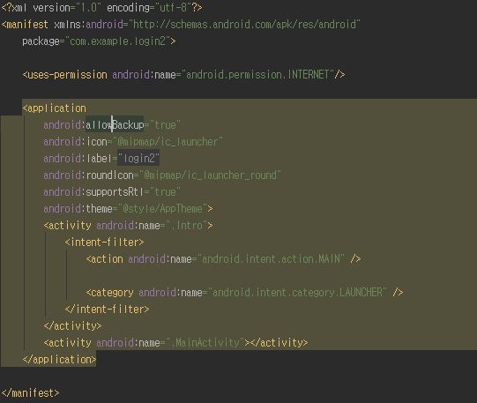
개인별 담당업무 – 백앤드 작업
외부로의 접근을 위한 인터넷
사용허가 설정

Slide 28
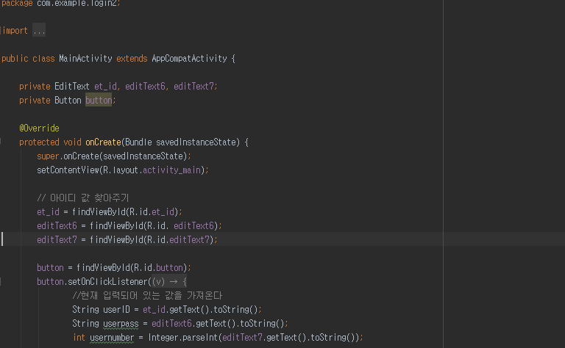
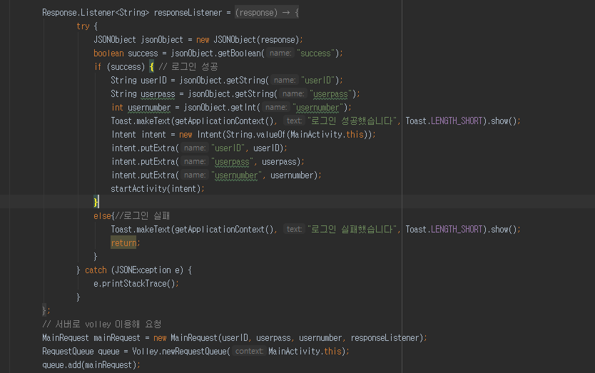
개인별 담당업무 – 백 앤드 작업
MainActivity.class

Slide 29
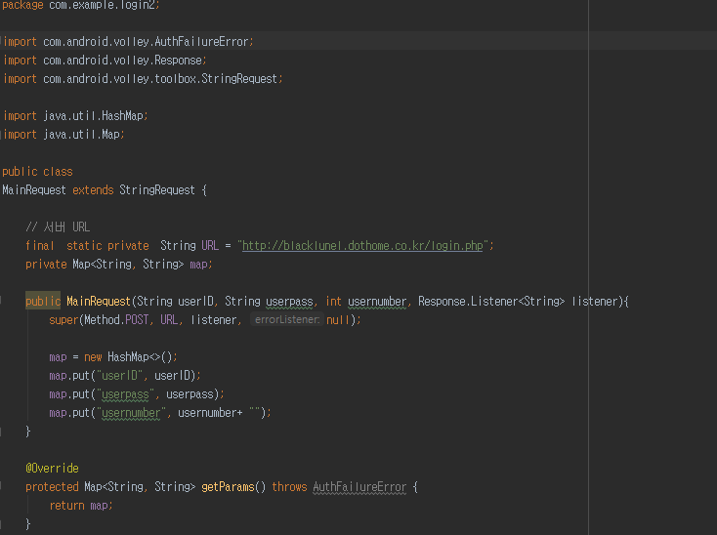
개인별 담당업무 – 백 앤드 작업
HashMap은
Map인터페이스의 한 종류로
key와 value
한 쌍을 데이터를 가짐
MainRequest.class

Slide 30
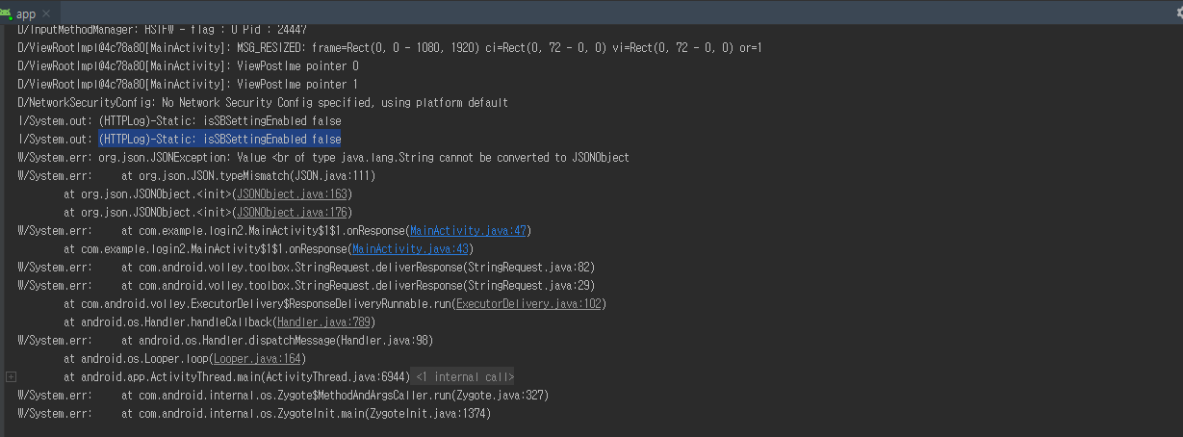
개인별 담당업무 – 백 앤드 작업 (문제점)
네트워크와 연결 과정에 메인 함수에서
부르는 경우 에러 발생 혹은 응용 프로그램이 쓰레드에서 너무 많은 수행
백 앤드 작업중에 MainActivity.class 오류
해결 방안: thread or asynctask 클래스를 사용해야만 오류 안 생김
(다른 예제로 이용해서 해봤지만 같은 문제로 막힘)

Slide 31

개인별 담당업무 – 서버
서버 데이터처리
데이터베이스 구축 (RDS)
크롤링 소스 제작 (SW융합교육원, 장학금, 과제)

Slide 32
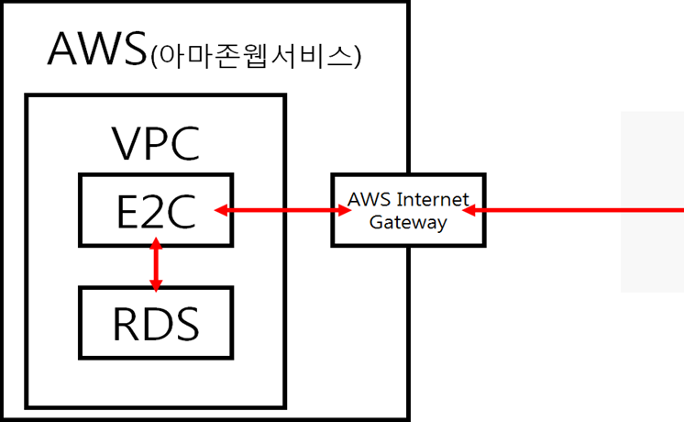
개인별 담당업무 – 서버
조선대
SW융합교육원
공지사항
조선대
장학금 게시판
crontab
조선대
CLC과제
알림정보

Slide 33
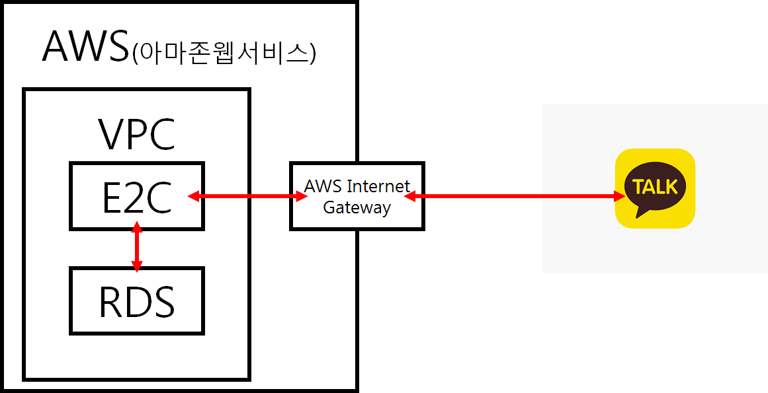
개인별 담당업무 – 서버
인증번호 부여시
User ID + 인증번호 데이터베이스 저장
과제 입력시
데이터베이스 카카오ID 검색 후
해당파일 전송

Slide 34
시연영상
Samsung Flow

Slide 35
Q & A

